Slide 1

KAHYA RESORT AQUA & SPA
ÇEVRE BİLGİLENDİRMESİ
ENVIRONMENTAL INFORMATION
UMWELTBROSCHÜRE
БРОШЮРА ПО ОКРУЖАЮЩЕЙ СРЕДЕ

Slide 2

Çevre bilincini ve çevreyi korumak adına yaptığımız çalışmaları; çalışanlarımız, misafirlerimiz, tedarikçilerimiz ve toplum ile paylaşmayı, yaşam felsefesi olarak benimsenmesini sağlayacağız. Hadi siz de bize katılın.
We will ensure that the environmental awareness and the works we do to protect the environment are shared with our employees, our guests, our suppliers and the society and adopted as a philosophy of life. Come on, join us too.
Wir werden sicherstellen, dass das Umweltbewusstsein und die Arbeit, die wir im Namen des Umweltschutzes tun, mit unseren Mitarbeitern, Gästen, Lieferanten und der Gesellschaft geteilt werden und als Lebensphilosophie angenommen werden. Kommen sie zu uns.
Экологическая осведомленность и работа, которую мы делаем для защиты окружающей среды; делиться с нашими сотрудниками, гостями, поставщиками и обществом, мы обеспечим принятие в качестве жизненной философии. Давайте, присоединяйтесь к нам

Slide 3
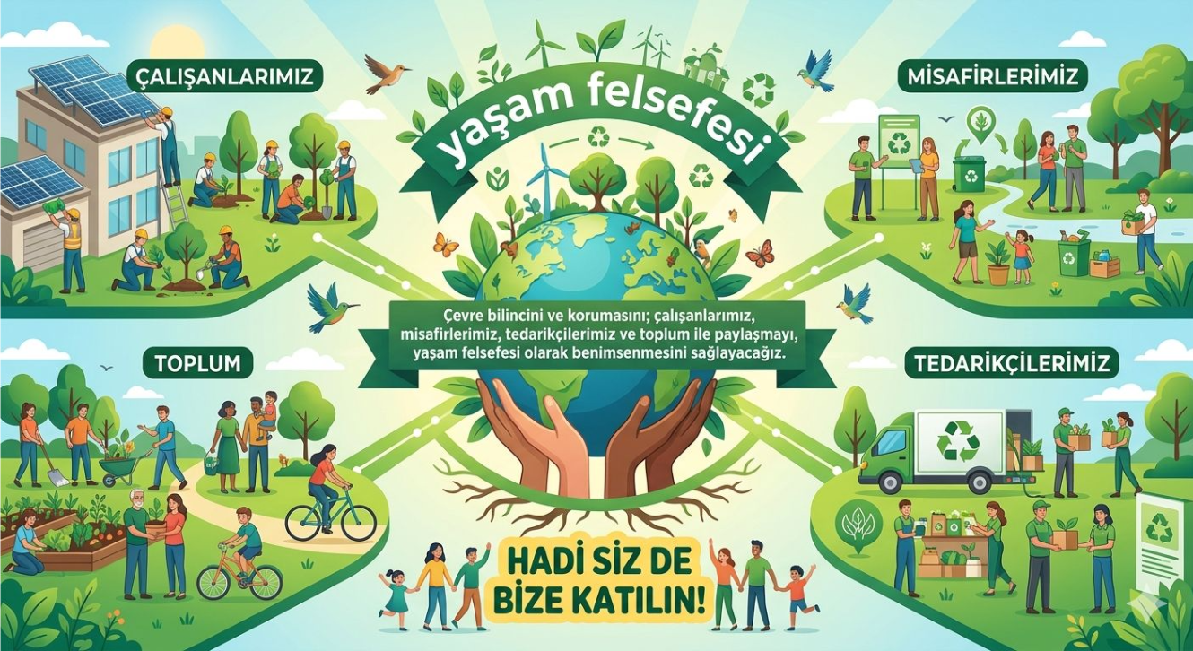

Slide 4
ÇEVRE POLİTİKAMIZ
ENVIRONMENTAL POLICY
UNSERE UMWELTPOLITIK
НАША ЭКОЛОГИЧЕСКАЯ ПОЛИТИКА
Tesisimizdeki çıkan atıkları gruplarına ve tehlike durumlarına göre en verimli şekilde sınıflandırmaya özen gösteriyoruz ve bunun sayesinde daha fazla atığın geri dönüşüm şansına sahip olacağını, doğaya zarar vermeden yok edilebileceğini biliyor ve atık miktarını azaltmayı hedefliyoruz.
We take care to classify the wastes in our facility in the most efficient way according to their groups and hazard situations, and we know that thanks to this, more waste will have the chance of recycling, can be destroyed without harming the nature, and we aim to reduce the amount of waste.
Wir achten darauf, die Abfälle in unserer Anlage nach Gruppen und Gefahrensituationen auf effizienteste Weise zu klassifizieren und wissen, dass dadurch mehr Abfälle recycelt werden können, ohne die Natur zu schädigen, und wir wollen die Abfallmenge reduzieren.
Мы заботимся о том, чтобы наиболее эффективно классифицировать отходы, образующиеся на нашем предприятии, в соответствии с их группами и опасными ситуациями, и благодаря этому мы знаем, что больше отходов будет иметь возможность перерабатываться, может быть уничтожено без ущерба для природы, и мы стремимся сократить количество отходов.

Slide 5
YEREL BİTKİ ÇEŞİTLERİ
LOCAL PLANT VARIETIES
LOKALE PFLANZENSORTEN
МЕСТНЫЕ СОРТА РАСТЕНИЙ

Slide 6
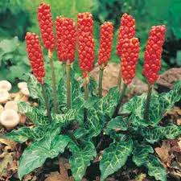
YILAN YASTIĞI
(ARUM ALPINUM)
Yılan yastığı bitkisi, ülkemizde çoğunlukla Antalya iline bağlı Alanya ilçesinin Alanya Kalesi çevresinde görülmektedir.
Snake pillow plant is mostly observed in our country around Alanya Castle of Alanya town of Antalya province.
Schlangenkissenpflanze wird hauptsächlich in unserem Land um die Burg von Alanya in der Stadt Alanya in der Provinz Antalya beobachtet.
Растение "Змеиная подушка" в основном встречается в нашей стране вокруг замка Аланья в городе Аланья провинции Анталья.

Slide 7
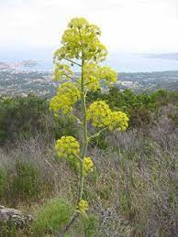
ÇAKŞIR OTU
(FERULA COMMUNIS)
Uzun boylu otsu çok yıllık bir bitkidir. Akdeniz ve Doğu Afrika ormanlarında ve çalılıklarında bulunur. Antik çağda lazer olarak biliniyordu.
It is a tall herbaceous perennial plant. It is found in Mediterranean and East African forests and thickets. In ancient times it was known as laser.
Es ist eine hohe krautige mehrjährige Pflanze. Es kommt in Wäldern und Büschen des Mittelmeers und Ostafrikas vor. In der Antike war es als Laser bekannt.
Это высокое травянистое многолетнее растение. Встречается в лесах и кустарниках Средиземноморья и Восточной Африки. В древности он был известен как лазер.

Slide 8
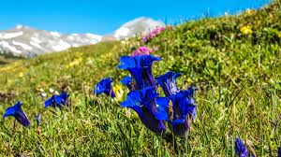
PEYGAMBER ÇİÇEĞİ
(CENTAUREA CYANUS)
Akdeniz’e özgü sahil bitkisidir. Bitki 40–90 cm uzunluğundadır. Romatizma tedavisinde yaprakların kaynatılması kullanılır.
It is a coastal plant native to the Mediterranean Sea. The plant is 40-90 cm long. A decoction of the leaves is used to treat rheumatism.
Es ist eine mediterrane küstenpflanze. Die Pflanze ist 40-90 cm lang. Bei der Behandlung von Rheuma wird das Abkochen der Blätter verwendet.
Это прибрежное растение, произрастающее в Средиземном море. Растение достигает 40-90 см в длину. Отвар листьев используют для лечения ревматизма.

Slide 9
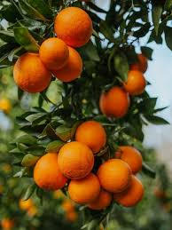
NARENCİYE
(CITRUS)
Türkiye’de Güney ve Güneybatı Anadolu ile Kuzeydoğu Akdeniz Bölgelerinde tarımı yapılır. Meyveler sarı ve turuncu renkli kış meyveleridir. Meyvelerin tadı ekşidir ve C vitamini açısından zengindir. %3 yağ içerirler.
The agriculture is carried out in the West and Southwest from Turkey. It is a winter fruit with yellow and orange colour. These are rich in Vitamin C, have a sour taste and contain 3% fat.
Die Landwirtschaft wird im Westen und Südwesten der Türkei betrieben. Es ist eine Winterfrucht mit gelber und oranger Farbe. Diese sind reich an Vitamin C, haben einen säuerlichen Geschmack und enthalten 3% Fett.
Сельское хозяйство ведется на западе и юго-западе Турции. Это зимний фрукт желто-оранжевого цвета. Они богаты витамином С, имеют кисловатый вкус и содержат 3% жира.

Slide 10
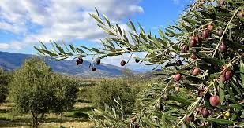
ZEYTİN AĞACI
(OLEA EUROPAEA L.)
Akdeniz bitki örtüsünün tek ismi olarak adlandırabiliriz. Ortalama ömrü 300-400 yıldır. Çalı görünümündeki zeytin ağacının yapraklarının üst yüzü koyu, alt yüzü ise gümüş rengindedir. Yapraklar mükemmel bir düzen içinde dalın iki tarafından karşılıklı olarak çıkar.
We can call it the only name of the Mediterranean vegetation. The average lifespan is 300-400 years. The upper face of the leaves of the olive tree, which has the appearance of a shrub, is dark, and the lower face is silver in color. The leaves come out mutually from the two sides of the branch in perfect order.
Wir können es den einzigen Namen der mediterranen Vegetation nennen. Die durchschnittliche Lebensdauer beträgt 300-400 Jahre. Die Blätter des Olivenbaums, die wie ein Strauch Aussehen, sind auf der Oberseite dunkel und auf der Unterseite Silber. Die Blätter kommen auf beiden Seiten des Zweiges in perfekter Ordnung heraus.
Мы можем назвать это единственным названием средиземноморской растительности. Его средняя продолжительность жизни составляет 300-400 лет. Верхняя сторона листьев оливкового дерева, похожего на куст, темная, а нижняя - серебристая. Листья выходят друг против друга с двух сторон ветки в идеальном порядке.

Slide 11
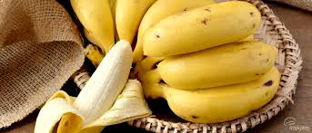
MUZ
Türkiyede muz üretimi Akdeniz kıyısında Manavgat’tan Alanya ya ve Anamur’a kadar uzanan 200 km.lik bir alana yayılmlştır. Bu kıyı şeridi Türkiye de muz üretimi için doğru iklim koşullarına sahip tek yerdir. Muz nemli bir iklim ve bol su’ya ihtiyaç duyan oldukça kırılgan bir meyvedir.
Banana production in Turkey is 200 km along the Mediterranean coast from Manavgat to Alanya and Anamur.yayilmlstir of an area. This coastal strip is the only place in Turkey that has the right climatic conditions for banana production. Banana is a rather fragile fruit that needs a humid climate and plenty of water.
Bananenproduktion in der Türkei 200 km von Manavgat an der Mittelmeerküste nach Alanya und Anamur.es ist ein Gebiet, das sich ausbreitet. Diese Küste ist der einzige Ort in der Türkei, der die richtigen klimatischen Bedingungen für die Bananenproduktion hat. Bananen sind eine ziemlich zerbrechliche Frucht, die ein feuchtes Klima und viel Wasser benötigt.
Производство бананов в Турции в 200 км от Манавгата на побережье Средиземного моря до Аланьи и Anamur.es это территория, которая расширяется. Это побережье - единственное место в Турции, где климатические условия подходят для выращивания бананов. Бананы - довольно хрупкий фрукт, который требует влажного климата и большого количества воды.

Slide 12
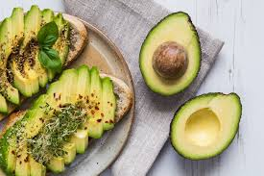
AVOKADO
Enerji değeri yüksek bir meyve olan avokado, yağ ve protein açısından da oldukça zengindir. Ayrıca bol miktarda A ve E vitamininin yanında B grubu vitaminleri ve potasyum gibi mineralleri içinde barındıran besleyici bir besindir. Vücut dokularının ve cildin yenilenmesine yardımcı olur.
Avocado, which is a fruit with a high energy value, is also very rich in fat and protein. In addition, it is a nutritious food that contains a large amount of vitamins A and E, as well as vitamins of group B and minerals such as potassium. It helps to regenerate body tissues and skin.
Avocado, eine Frucht mit hohem Energiewert, ist auch sehr reich an Fett und Eiweiß. Darüber hinaus ist es ein nahrhaftes Lebensmittel, das eine große Menge an Vitamin A und E sowie Vitamine der Gruppe B und Mineralien wie Kalium enthält. Es hilft, Körpergewebe und Haut zu regenerieren.
Авокадо, фрукт с высокой энергетической ценностью, также очень богат жирами и белками. Кроме того, это питательная пища, содержащая большое количество витаминов А и Е, а также витаминов группы В и минералов, таких как калий. Это помогает регенерировать ткани тела и кожу.

Slide 13
YEREL HAYVAN ÇEŞİTLERİ
LOCAL ANIMAL VARIETIES
LOKALE TIERARTEN
МЕСТНЫЕ ВИДЫ ЖИВОТНЫХ

Slide 14
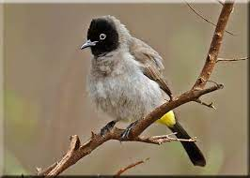
ARAP BÜLBÜLÜ
(PYCNONOTUS XANTHOPYGOS)
Arap Bülbülleri son derece hareketli, sevimli ve sempatik canlılardır. Kafası ve kuyruğu siyah, kuyruk altı ise sarıdır. Gözlerinin etrafında beyaz bir halka vardır. Akdeniz kıyılarında yoğun olarak bulunurlar.
Yellow-vented bulbuls are extremely mobile, cute and sympathetic creatures. Its head and tail are black, and the underside of the tail is yellow. There is a white ring around the eyes. They are densely found along the Mediterranean coast.
Gelbbelüftete Bulbuls sind extrem bewegliche, süße und sympathische Kreaturen. Kopf und Schwanz sind schwarz und die Unterseite des Schwanzes ist gelb. Es gibt einen weißen Ring um die Augen. Sie sind dicht entlang der Mittelmeerküste zu finden.
Бульбули с желтыми вентиляционными отверстиями - чрезвычайно подвижные, милые и отзывчивые существа. Его голова и хвост черные, а нижняя сторона хвоста желтая. Вокруг глаз есть белое кольцо. Они густо распространены вдоль побережья Средиземного моря.

Slide 15
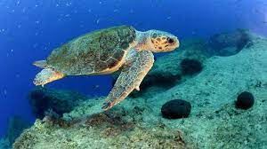
SİNİ KAMLUMBAĞASI
(CARETTA CARETTA)
Caretta caretta, Caretta cinsine bağlı bir deniz kaplumbağası türüdür. Sırt tarafı kırmızımsı kahverengi, alt tarafı ise beyazımsı açık sarı renklidir. Dünyada soyu tükenmekte olan canlılar listesinde yer almaktadır.
Caretta caretta is a species of sea turtle belonging to the Caretta genus. The dorsal side is reddish brown, and the underside is whitish-light yellow in color. It is on the list of endangered creatures in the world.
Caretta caretta ist eine Meeresschildkröte der Gattung Caretta. Die Rückseite ist rötlich braun,die Unterseite weißlich hellgelb. Es steht auf der Liste der vom Aussterben bedrohten Tiere der Welt.
Caretta caretta - это вид морских черепах, относящийся к роду Caretta. Задняя сторона красновато-коричневая, а нижняя сторона беловато-светло-желтого цвета. Он включен в список исчезающих существ на Земле.

Slide 16
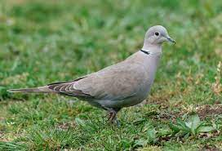
KUMRU
(STREPTOPELIA DECAOCTO)
Kumru kuşları, güvercinlere göre daha minik bir yapıya sahiptir. Kumru kuşları, kiremit renginde tüyleri ile genel olarak herkesin sürekli gördüğü kuşlar arasındadır. Yılda iki kere yavru verir ve yıl boyunca bahçemizde görülebilir.
Pigeon birds have a smaller structure than pigeons. The pigeon, with their tile-colored feathers, are among the birds that everyone sees constantly in general. She gives offspring twice a year and can be seen in our garden throughout the year.
Taubenvögel haben eine kleinere Struktur als Tauben. Die Taube mit ihren fliesenfarbenen Federn gehört zu den Vögeln, die jeder im Allgemeinen ständig sieht. Sie gibt zweimal im Jahr Nachwuchs und ist das ganze Jahr über in unserem Garten zu sehen.
Голубиные птицы имеют меньшую структуру, чем голуби. Голубь с его перьями цвета плитки - одна из тех птиц, которых все обычно видят постоянно. Она дает потомство два раза в год, и ее можно увидеть в нашем саду круглый год.

Slide 17
ALANYA BÖLGESİ’NDE BULUNAN TARİHİ ESERLER
HISTORICAL MONUMENTS FOUND IN ALANYA REGION
HISTORISCHE DENKMÄLER IN ALANYA
ИСТОРИЧЕСКИЕ ПАМЯТНИКИ, РАСПОЛОЖЕННЫЕ В РАЙОНЕ АЛАНЬЯ

Slide 18
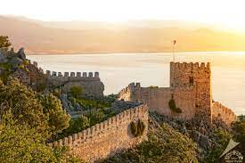
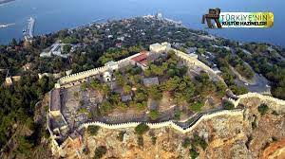
ALANYA KALESİ
Alanya Kalesi, Antalya'nın ilçesi Alanya'nın simgelerinden biri olan kale. Denizden yaklaşık olarak 250 metre kadar yükselen bir yarımada üzerinde bulunmaktadır. Surlarının uzunluğu toplam olarak 6,5 kilometredir.
Alanya Castle is a castle that is one of the symbols of Alanya, the district of Antalya. It is located on a peninsula that rises approximately 250 meters from the sea. The total length of its walls is 6.5 kilometers.
Das Schloss von Alanya ist eines der Wahrzeichen von Alanya, dem Bezirk von Antalya. Es liegt auf einer Halbinsel, die etwa 250 Meter vom Meer entfernt liegt. Die Gesamtlänge der Stadtmauer beträgt 6,5 Kilometer.
Замок в Алании, район Анталии Замок, который является одной из достопримечательностей Алании. Он расположен на полуострове, возвышающемся примерно на 250 метров над морем. Общая длина его укреплений составляет 6,5 километров.

Slide 19
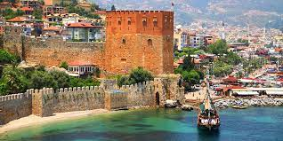
KIZIL KULE
Kızıl Kule, Alanya limanındadır. Kentin sembolü sekizgen planlı yapı 13. yüzyıl Selçuklu eseridir. Kule, denizden gelecek saldırılara karşı limanı ve tersaneyi korumak amacıyla yapılmış ve yüzyıllar boyunca askeri amaçla kullanılmıştır.
The Red Tower is located in the port of Alanya. The symbol of the city is the octagonal planned building 13. it is the work of century Seljuk. The tower was built to protect the port and the shipyard from attacks from the sea and has been used for military purposes for centuries.
Der Rote Turm befindet sich im Hafen von Alanya. Das Wahrzeichen der Stadt ist das achteckige geplante Gebäude 13. es ist das Werk von Jahrhundert Seldschuken. Der Turm wurde gebaut, um den Hafen und die Werft vor Angriffen aus dem Meer zu schützen und wird seit Jahrhunderten für militärische Zwecke genutzt.
Красная башня расположена в порту Аланьи. Символом города является восьмиугольное по планировке здание 13. это работа столетнего сельджука. Башня была построена для защиты порта и верфи от нападений с моря и веками использовалась в военных целях.

Slide 20
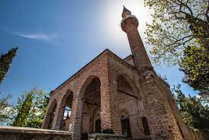
SÜLEYMANİYE CAMİ
Alaaddin Keykubat tarafından yaptırılmış, zarar görüp yıkılmasından sonra Kanuni Sultan Süleyman tarafından eski malzemeleri kullanılarak yaptırılan ibadete açık tarihi değerimizdir.
It was built by Alaaddin Keykubat and built by Kanuni Sultan Süleyman using old materials after it was damaged and destroyed, it is our historical value that is open for worship.
Es ist unser offener historischer Wert für den Gottesdienst, der von Alaaddin Keykubat erbaut wurde und nach seiner Zerstörung von Sultan Süleyman dem Prächtigen mit alten Materialien erbaut wurde.
Построенный Аладдином Кейкубатом, построенный султаном Сулейманом Великолепным после того, как он был поврежден и разрушен, с использованием старых материалов, он представляет собой нашу историческую ценность, открытую для поклонения.

Slide 21
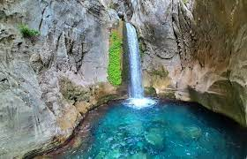
SAPADERE KANYONU
Sapadere kanyonu, Antalya ilinin Alanya ilçesi, Sapadere köyünde yer alan Karstik oluşumlu kanyondur. Köyede adını veren Sapadere'nin oluşturduğu kanyonun uzunluğu 600 m, yüksekliği 400 m'dir. Kanyonun oluşumunda Kireçtaşı bloklarının kimyasal ayrışması etkilidir.
Sapadere canyon is a karst canyon located in Sapadere village, Alanya town, Antalya province. The canyon formed by Sapadere, which gives its name to the village, has a length of 600 m and a height of 400 m. Chemical decomposition of limestone blocks is effective in the formation of the canyon.
Sapadere Canyon ist eine Karstschlucht im Dorf Sapadere, Stadt Alanya, Provinz Antalya. Der von Sapadere gebildete Canyon, der dem Dorf seinen Namen gibt, hat eine Länge von 600 m und eine Höhe von 400 m. Die chemische Zersetzung von Kalksteinblöcken ist bei der Bildung des Canyons wirksam.
Sapadere Canyon ist eine Karstschlucht im Dorf Sapadere, Stadt Alanya, Provinz Antalya. Der von Sapadere gebildete Canyon, der dem Dorf seinen Namen gibt, hat eine Länge von 600 m und eine Höhe von 400 m. Die chemische Zersetzung von Kalksteinblöcken ist bei der Bildung des Canyons wirksam.

Slide 22
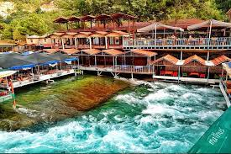
DİMÇAYI
Dim Çayı: Antalya'nın Alanya ilçesi sınırlarında yer alan, merkezden 6 kilometre uzaklıktaki çay. Toroslardan doğan çay yaklaşık 60 kilometrelik bir seyir izler. Bu seyrin son kısımlarına doğru Alanya ilçesinin turizminin hizmetine başlar.
Dim Tea: Tea located on the borders of Alanya district of Antalya, 6 kilometers from the center. Tea born from Taurus follows a course of about 60 kilometers. Towards the last parts of this course, the service of tourism of Alanya district begins.
Dim Tea: Tea located on the borders of Alanya district of Antalya, 6 kilometers from the center. Tea born from Taurus follows a course of about 60 kilometers. Towards the last parts of this course, the service of tourism of Alanya district begins.
Dim Tea: Чай расположен на границе района Аланья в Анталии, в 6 километрах от центра. Чай, рожденный из Тельца, следует курсом около 60 километров. Ближе к последним частям этого курса начинается служба туризма района Аланья.

Slide 23
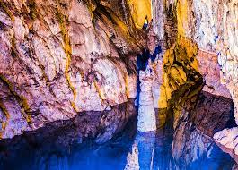
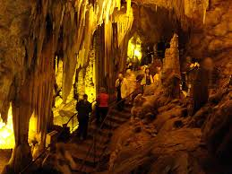
DİM MAĞARASI
Dim Mağarası, Antalya ili, Alanya ilçesi dolayında turizme açık bir mağaradır. Dim Mağarası, Alanya'nın doğusunda, 1691 m. yüksekliğindeki Cebireis Dağı'nın batı yamacında bulunur.
Dim Cave is a cave open to tourism in the vicinity of Alanya district, Antalya province. Dim Cave, east of Alanya, 1691 m. it is located on the western slope of Mount Cebireis at an altitude of.
Dim Cave ist eine Höhle, die für den Tourismus in der Provinz Antalya, Alanya, geöffnet ist.Dim Höhle, östlich von Alanya, 1691 M. es befindet sich am Westhang des hohen Berges Algebrais.
Пещера Дим - это пещера, открытая для туризма в провинции Анталия, Алания.Пещера Дим, к востоку от Аланьи, 1691 м. Она расположена на западном склоне высокой горы Алгебраис.

Slide 24
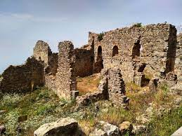
SYREDRA ANTİK KENTİ
Alanya-Gazipaşa karayolunun yaklaşık 20'nci kilometresinde Seki Köyü sınırları içerisindedir. Çevresi surlarla korunan kenti iki büyük cadde enine kesmekte ve bunlara dik inen merdivenli sokaklar kent planını oluşturmaktadır.
It is located within the borders of Seki Village at about the 20th kilometer of the Alanya-Gazipasa highway. Two large streets cross the city, which is protected by walls around it, and the streets with stairs descending steeply form the city plan.
Es befindet sich innerhalb der Grenzen des Dorfes Seki, etwa 20 Kilometer von der Autobahn Alanya-Gazipasa entfernt. Zwei große Straßen durchqueren die Stadt, die von Mauern umgeben ist, und die Straßen mit steil abfallenden Treppen bilden den Stadtplan.
Он расположен в черте деревни Секи, примерно в 20 километрах от автомагистрали Аланья-Газипаша. Две большие улицы пересекают город, окруженный стенами, а улицы с крутыми лестницами образуют план города.

Slide 25

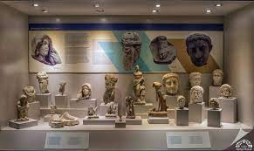
ALANYA ARKEOLOJİ MÜZESİ
Alanya Arkeoloji Müzesi, Ankara Anadolu Medeniyetleri Müzesi’nden getirilen Tunç Çağı, Frig ve Lidya dönemlerine ait eserler ve çevreden o güne kadar toplanan eserler ile 1967 yılında açılmıştır. Arkeoloji bölümünde Alanya çevresinde bulunarak sergilenen en eski tarihli eser İsa’dan önce 625 yılına ait Fenike dilinde bir taş yazıttır.
The Alanya Archaeological Museum was opened in 1967 with artifacts belonging to the Bronze Age, Phrygian and Lydian periods brought from the Ankara Museum of Anatolian Civilizations and artifacts collected from the surrounding area until that day. The oldest dated artifact found and exhibited in the archeology department around Alanya is a stone inscription in the Phoenician language dating back to 625 before Jesus.
Das Archäologische Museum von Alanya wurde 1967 mit Artefakten aus der Bronzezeit, der phrygischen und lydischen Zeit und Artefakten aus der Umgebung eröffnet. Das älteste Artefakt, das in der archäologischen Abteilung in Alanya ausgestellt wurde, ist eine phönizische Steininschrift aus dem Jahr 625 vor Christus.
Alanya Arkeoloji Müzesi, Ankara Anadolu Medeniyetleri Müzesi’nden getirilen Tunç Çağı, Frig ve Lidya dönemlerine ait eserler ve çevreden o güne kadar toplanan eserler ile 1967 yılında açılmıştır. Arkeoloji bölümünde Alanya çevresinde bulunarak sergilenen en eski tarihli eser İsa’dan önce 625 yılına ait Fenike dilinde bir taş yazıttır.

Slide 26

BUNLARI BİLİYOR MUYDUNUZ?
1 kağıdın 5 kez yeniden kullanılabileceğini
70 kg. atık kağıdın 1 ağaç kurtardığını
Atık kağıdın ağaç yerine kullanılmasıyla,
%25-70 Enerji Tasarrufu,
%60 Hava Kirliliğinde Azalma,
%40 Su Kirliliğinde Azalma,
%60 Su Tasarrufu,
%40 Çöp Hacminde Azalma Sağlanabileceğini.
Su tasarrufu sağlayan duş başlıklarıyla su tüketimini %25 azaltabilirsiniz.
Bir ton gazete kağıdı geri dönüştürüldüğünde 8 çam ağacının kesilmesi önlenir.
1 lt atık yağın 1 milyon litre içme suyunu kirletebildiğini.

Slide 27
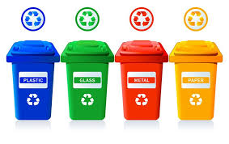
DID YOU KNOW THESE?
1 paper can be reused 5 times,
70 kg of waste paper saved 1 tree,
Using waste paper instead of wood,
25-70% Energy Saving:
60% Reduction in Air Pollution,
40% Reduction in Water Pollution,
60% Water Saving,
That a 40% Reduction in Garbage Volume Can Be Achieved.
With water-saving shower heads, you can reduce water consumption by 25%.
When one ton of newsprint is recycled, cutting down 8 pine trees is prevented.
1 liter of waste oil can pollute 1 million liters of drinking water.

Slide 28

DEPOZİTO YÖNETİM SİSTEMİ
Depozito Yönetim Sistemi kapsamında ambalajların yeniden ekonomiye kazandırılması teşvik edilerek sürdürülebilir atık yönetimi politikaları güçlendirilmiştir. Depozito Yönetim Sistemi ile atıkların kaynağında ayrıştırılması teşvik edilerek sürdürülebilir turizm hedefleri desteklenmektedir.

Slide 29
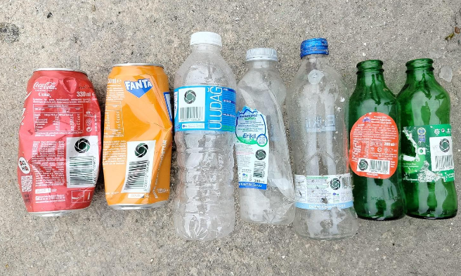
DEPOSIT MANAGEMENT SYSTEM
Within the scope of the Deposit Management System, sustainable waste management policies have been strengthened by encouraging the reintroduction of packaging to the economy. With the Deposit Management System, sustainable tourism goals are supported by encouraging waste separation at the source.

Slide 30
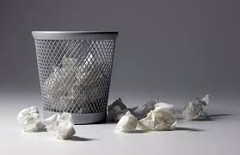
KANNTEN SIE DIESE?
1 papier kann 5 mal wiederverwendet werden,
70 kg Altpapier gespart 1 Baum,
Altpapier statt Holz verwenden,
25-70% Energieeinsparung:
60% Reduzierung der Luftverschmutzung,
40% Reduzierung der Wasserverschmutzung,
60% Wassereinsparung,
Dass eine Reduzierung des Müllvolumens um 40% erreicht werden kann.
Mit wassersparenden Duschköpfen können Sie den Wasserverbrauch um 25% senken.
Wenn eine Tonne Zeitungspapier recycelt wird, wird das Fällen von 8 Kiefern verhindert.
1 Liter Altöl kann 1 Million Liter Trinkwasser verschmutzen.

Slide 31

ВЫ ЗНАЛИ ИХ?
1 бумагу можно использовать повторно 5 раз,
экономия 70 кг макулатуры на 1 дереве,
использование макулатуры вместо древесины,
экономия энергии на 25-70:
Сокращение загрязнения воздуха на 60%,
сокращение загрязнения воды на40%,
экономия воды на 60%,
что позволяет сократить объем мусора на 40%.
Водосберегающие насадки для душа позволяют сократить потребление воды на 25%.
Переработка тонны газетной бумаги предотвратит вырубку 8 сосен.
1 литр отработанного масла может загрязнить 1 миллион литров питьевой воды.

Slide 32
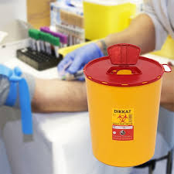
TIBBİ ATIK
MEDICAL WASTE
MEDİZİNİSCHE ABFÄLLE
МЕДИЦИНСКИЕ ОТХОДЫ
Tıbbi atıklar, doğaya geri dönüşü olanaksız yıkımlar bırakırken, canlı bedenlere, insana onarılmaz sağlık sorunları ortaya çıkartır. Kullanmadığınız bu tip zararlı atıkları lütfen oda görevlisine teslim ediniz.
Medical waste cause damage in the nature which cannot be undone. We kindly ask you to pass such kind of waste to the housekeeping women.
Medizinischer Abfall verursacht Schäden in der Natur, die nicht rückgängig gemacht werden können. Wir bitten Sie, solche Abfälle an die Hausdamen weiterzugeben.
Медицинские отходы наносят ущерб природе, который невозможно устранить. Мы убедительно просим вас передавать такого рода отходы домашним хозяйкам.

Slide 33

ELEKTRONİK ATIKLAR
ELECTRONIC WASTE
ELEKTROSCHROTT
ЭЛЕКТРОННЫЕ ОТХОДЫ
Diğer atıklar gibi elektronik atıklar da doğamıza ciddi zarar vermektedir. Bu yüzden eğer elektronik atıklara sahipseniz görevli personelimize verebilirsiniz.
Like other wastes, electronic wastes cause serious damage to our nature. Therefore, if you have electronic waste, you can give it to our staff on duty.
Wie andere Abfälle schadet auch Elektroschrott unserer Natur. Wenn Sie also Elektroschrott haben, können Sie ihn an unsere Mitarbeiter weitergeben.
Как и другие отходы, электронные отходы наносят вред нашей природе. Поэтому, если у вас есть электронные отходы, вы можете передать их нашим сотрудникам.

Slide 34

ELEKTRİK TASARRUFU
ELECTRICITY SAVING
STROM SPAREN
ЭКОНОМИЯ ЭЛЕКТРОЭНЕРГИИ
Doğadaki enerji kaynaklarının korunması amacı ile, balkon kapısını açmanız halinde ısıtma ve soğutma sistemini kapatmanızı ve odanızdan ayrılırken oda anahtarınızı yanınıza almanızı rica ederiz.
In order to protect the energy sources in nature, we kindly ask you to turn off the heating and cooling system if you open the balcony door and take your room key with you when leaving your room.
Um die Energieressourcen in der Natur zu schonen, bitten wir Sie, das Heiz-und Kühlsystem auszuschalten, wenn Sie die Balkontür öffnen und Ihren Zimmerschlüssel mitbringen, wenn Sie Ihr Zimmer verlassen.
Чтобы сохранить природные энергетические ресурсы, мы просим вас выключать систему отопления и охлаждения, когда вы открываете балконную дверь, и приносить ключ от своей комнаты, когда вы выходите из своей комнаты.

Slide 35
TEHDİT ALTINDA BULUNAN HAYVAN TÜRLERİ LİSTESİ
LIST OF THREATENED ANIMAL SPECIES
LISTE DER BEDROHTEN TIERARTEN
СПИСОК ВИДОВ ЖИВОТНЫХ, НАХОДЯЩИХСЯ ПОД УГРОЗОЙ ИСЧЕЗНОВЕНИЯ

Slide 36
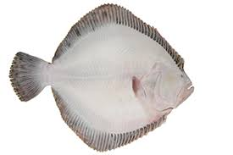
KALKAN BALIĞI (SCOPHTHALMUS MAXIMUM)
Kalkan balığı, ticari balıkçılık açısından oldukça değerli bir türdür. Aşırı ve kontrolsüz avlanma, popülasyonlarının hızla azalmasına neden olmuştur.
Turbot fish is a very valuable species in terms of commercial fishing. Excessive and uncontrolled hunting has led to the rapid decline of their population.
Steinbutt ist eine sehr wertvolle Art in Bezug auf die kommerzielle Fischerei. Übermäßige und unkontrollierte Jagd hat dazu geführt, dass ihre Population rapide abnimmt.
Рыба-щит - очень ценный вид для коммерческого рыболовства. Чрезмерная и неконтролируемая охота привела к быстрому сокращению их популяции.

Slide 37
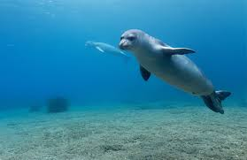
AKDENİZ FOKU( MONACHUS MONACHUS)
MEDITERRANEAN MONK SEAL
Akdeniz kıyılarında nadir görülen bu tür, balıkçılık faaliyetleri ve yaşam alanlarının kaybı nedeniyle tehdit altındadır.
This species, which is rare on the Mediterranean coast, is threatened due to fishing activities and the loss of its habitat.
Diese seltene Art an der Mittelmeerküste ist durch Fischereiaktivitäten und den Verlust ihres Lebensraums bedroht.
Этот редкий вид на побережье Средиземного моря находится под угрозой исчезновения из-за промысловой деятельности и утраты среды обитания.

Slide 38
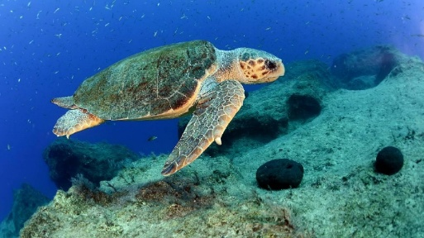
CARETTA CARETTA (DENİZ KAPLUMBAĞASI)
Bu deniz kaplumbağası türü, Akdeniz kıyılarında yumurtlama alanlarına sahiptir ve nesli tehdit altındadır.
This species of sea turtle has spawning grounds along the Mediterranean coast and is threatened with extinction.
Diese Meeresschildkröte hat Laichgebiete an der Mittelmeerküste und ist vom Aussterben bedroht.
Этот вид морских черепах имеет нерестилища на побережье Средиземного моря и находится под угрозой исчезновения.

Slide 39
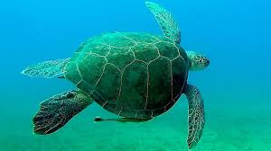
YEŞİL DENİZ KAPLUMBAĞASI (CHELONIA MYDAS)
Caretta caretta gibi, bu tür de akdeniz kıyılarında önemli yumurtlama alanlarına sahiptir ve nesli tehlike altındadır.
As a caretta caretta, this species has important spawning grounds along the Mediterranean coast and is endangered.
Wie Caretta caretta hat diese Art wichtige Laichgebiete an der Mittelmeerküste und ist vom Aussterben bedroht.
Как и каретта каретта, этот вид имеет значительные нерестилища на побережье Средиземного моря и находится под угрозой исчезновения.

Slide 40
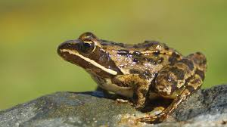
TOROS KURBAĞASI (RANA HOLTZİ)
Akdeniz Bölgesi’nde tatlı su ekosistemlerinde yaşayan Toros kurbağası, su kirliliği ve iklim değişikliği ve habitat kaybı sebebiyle nesli tehdit altındadır.
The Taurus frog, which lives in freshwater ecosystems in the Mediterranean Region, is under threat of extinction due to water pollution, climate change and habitat lossing.
Der Taurusfrosch, der in süßwasserökosystemen im Mittelmeerraum lebt, ist durch Wasserverschmutzung und Klimawandel und Habitatverlust vom Aussterben bedroht.
Лягушка-телец, обитающая в пресноводных экосистемах Средиземноморского региона, находится под угрозой исчезновения из-за загрязнения воды, изменения климата и утраты среды обитания.

Slide 41
TEHDİT ALTINDA BULUNAN BİTKİ TÜRLERİ LİSTESİ
LIST OF THREATENED PLANT SPECIES
LISTE DER BEDROHTEN PFLANZENARTEN
СПИСОК ВИДОВ РАСТЕНИЙ, НАХОДЯЩИХСЯ ПОД УГРОЗОЙ ИСЧЕЗНОВЕНИЯ

Slide 42
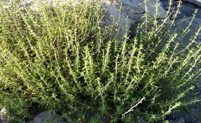
ALANYA KEKİĞİ (THYMUS SİPYLEUS)
Endemik bir bitki olan Alanya Kekiği, toprak tahribatı ve aşırı toplama nedeniyle tehdit altındadır.
Alanya Thyme is an endemic plant which is under threat due to soil destruction and over-collection.
Alanya Thymian, eine endemische Pflanze, ist durch bodenzerstörung und übermäßige Sammlung bedroht.
Тимьян Алании, эндемичное растение, находится под угрозой из-за разрушения почвы и чрезмерного сбора урожая.

Slide 43
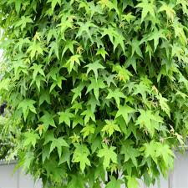
SIĞLA AĞACI (LİQUIDAMBAR ORIENTALIS)
Akdeniz Bölgesi’nde yetişen bu ağaç türü, habitat kaybı ve tarım faaliyetleri nedeniyle tehdit altındadır.
This tree species, which grows in the Mediterranean Region, is under threat due to habitat loss and agricultural activities.
Diese Baumart, die im Mittelmeerraum wächst, ist durch Habitatverlust und landwirtschaftliche Aktivitäten bedroht.
Этому виду деревьев, произрастающему в Средиземноморском регионе, угрожает потеря среды обитания и сельскохозяйственная деятельность.

Slide 44
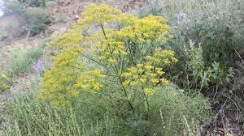
ÇAKŞIK OTU (FERULA CUMMUNIS)
Alanya çevresinde doğal olarak yetişen bu bitki, aşırı otlatma ve tarım alanlarının genişlemesi nedeniyle tehdit altındadır.
This plant, which grows naturally around Alanya, is under threat due to overgrazing and the expansion of agricultural areas.
Diese Pflanze, die natürlich in Alanya wächst, ist durch Überweidung und Erweiterung der landwirtschaftlichen Flächen bedroht.
Этому растению, которое естественным образом растет в окрестностях Алании, угрожает чрезмерный выпас скота и расширение сельскохозяйственных угодий.

Slide 45
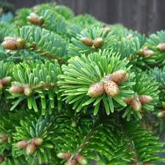
TOROS GÖKNARI (ABIES CILICICA)
Alanya çevresindeki yüksek rakımlı dağlık alanlarda bulunur. Orman yangınları ve ormanların tahribatı nedeniyle tehdit altındadır.
It is found in high altitude mountainous areas around Alanya. It is threatened by forest fires and the destruction of forests.
Es befindet sich in den hochgebirgsgebieten rund um Alanya. Es ist durch Waldbrände und die Zerstörung von Wäldern bedroht.
Он расположен в высокогорных горных районах вокруг Алании. Ему угрожают лесные пожары и разрушение лесов.

